Slide 1
25 好的故事
RJ部编版·六年级上册

Slide 2

助读资料
《初学记》：共计30卷，中国古代的“类书”，唐朝徐坚等撰。取材于群经、诸予、历代诗赋及唐初诸家作品。
山阴道：中国历史上著名的风景优美的地方，在绍兴城的西南。《世说新语》的《言语》第二：“王子敬云：从山阴道上行，山川自相映发，使人应接不暇。若秋冬之际，尤难为怀。”

Slide 3
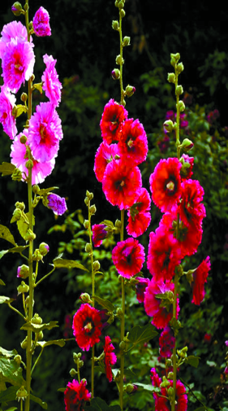
一丈红：即蜀葵。高六七尺，夏秋开花产单瓣、复瓣均有，有红、紫、淡红、斑红、黄、蓝、白等色，鲜艳夺目，且花期很长，为宿根草本植物，每年初春，早于各种植物最先长出地面。且不用浇水施肥，自生自长，可以说是平民化的观赏植物。种子落地，随处发芽生根，不怕干旱和病虫害。

Slide 4
会写字
综
锦
萍
藻
漾
焰
削
瞬
凝
骤
掷
陡

Slide 5
多音字
xuē（瘦削）（剥削）（削弱）
xiāo（削苹果）（削铅笔）
削
一位瘦削（ ）的老人正专心致志地削（ ）苹果。
xuē
xiāo

Slide 6
好
hǎo（好的）（良好）（不识好歹）
hào（爱好）（喜好）（叶公好龙）
绝大多数的人，都喜好（ ）听好（ ）话。
hào
hǎo

Slide 7
词语解释
错综：复杂，交错配合。
云锦：织有云纹图案的丝织品；朝霞，彩云。
荡漾：指飘荡;起伏不定;水面等起伏波动;形容起伏动荡。
瘦削：一指形容瘦；二指谓肌肉减削，变瘦；三指形容细长直立。

Slide 8
一瞬间：一刹那，时间非常快地就过去了。用来形容时间极短暂
陡然：骤然，突然。形容形势急转，令人猝不及防，感到意外。
优雅：优美高雅。

Slide 9
近、反义词
近义词：
昏沉---
迷糊
陡然---
猛然
融合---
凝视---
注视
交融
反义词：
退缩---
扩张
凌乱---
整齐
瘦削---
肥胖
优雅---
庸俗

Slide 10
近义词辨析
 | 相同点 | 不同点
凝视 | 二者都有“看”的意思。 | 凝视着重指带着某种神情，长时间地聚精会神地看某一点，对象是人或具体的静止的东西。
注视 |  | 注视着重指注意力和精神集中地看，也指从侧面或暗中注意观察。
1、老人（ ）着那张发黄的照片，久久没有说话。
2、我密切地（ ）着小猫的一举一动，生怕它突然跑调了。
凝视
注视

Slide 11
初读感知
1.初读课文，你对鲁迅先生的梦境的第一印象是什么？
很美好
如：我仿佛记得坐小船经过山阴道，两岸边的乌桕，新禾，野花，鸡，狗，丛树和枯树，茅屋，塔，伽蓝，农夫和村妇，村女，晒着的衣裳，和尚，蓑笠，天，云，竹，……都倒影在澄碧的小河中，随着每一打桨，各各夹带了闪烁的日光，并水里的萍藻游鱼，一同荡漾。

Slide 12
2. 根据课文填空。
本课的作者是_______,我们刚学过他写的作品_______________。好的故事其实是一个梦境。这个故事_________________
_________。
鲁迅
《少年闰土》
“美丽，幽雅，
有趣”

Slide 13
段落划分
第一部分（1-2）:写在“昏沉的夜”，作者一边看书，一边昏沉地睡去。
第二部分（3—9）:写作者梦境中的“好的故事”很“美丽，幽雅，有趣”。
第三部分（10-11）:写作者非常非常喜爱这一篇“好的故事”，在“昏沉的夜”，作者总是想起它。

Slide 14

课文解读
1、朗读课文第一自然段，文开头部分描写了夜色，给人一种怎样的感觉？
点明了时间是夜晚。
灯火渐渐地缩小了，在预告石油的已经不多；石油又不是老牌，早熏得灯罩很昏暗。
给人一种沉闷、窒息、压抑的感觉。影射了当时黑暗的社会现实，表达了作者对黑暗社会的憎恨和厌恶。

Slide 15
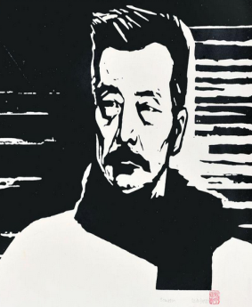
昏沉的夜
2、这样写有什么作用？
这样描写，为后面写“好的故事”作好了感情铺垫，与下文形成了鲜明的对比。

Slide 16


鞭爆的繁响在四近，烟草的烟雾在身边：是昏沉的夜。
鲜明的对比
“鞭爆的繁响”的热闹和“烟草的烟雾”的孤寂形成鲜明的对比，突出了这“夜”的特点——让人感觉“昏沉”。

Slide 17

好的故事
我在朦胧中，看见一个好的故事。
过渡句，承上启下。
既点明了文章的题目，又引出下文描写梦境中的“好的故事”。

Slide 18
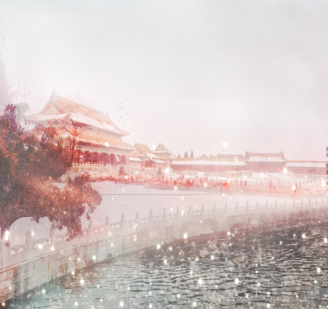
许多美的人和美的事，错综起来像一天云锦，而且万颗奔星似的飞动着，同时又展开去，以至于无穷。
用生动形象的比喻，总写故事的内容——许多“美的人和美的事”，美丽壮观，幻化无穷，充满生机与活力。

Slide 19
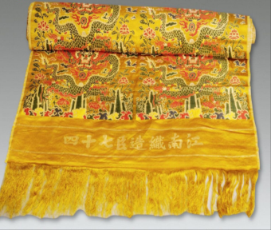
一种品级很高的提花丝织物，因花纹瑰丽如云得名。
理解词语
情节许多美的人和美的事，错综起来像一天云锦，而且万颗奔星似的飞动着，同时又展开去，以至于无穷。

Slide 20
我仿佛记得坐小船经过山阴道，两岸边的乌桕，新禾，野花，鸡，狗，丛树和枯树，茅屋，塔，伽蓝，农夫和村妇，村女，晒着的衣裳，和尚，蓑笠，天，云，竹，……都倒影在澄碧的小河中，随着每一打桨，各各夹带了闪烁的日光，并水里的萍藻游鱼，一同荡漾。
静态描写
“小船”带着作者走入梦境。梦中回忆故乡绍兴山阴道上的“美的人和美的事”。

Slide 21
故乡美的人和美的事

Slide 22
诸影诸物，无不解散，而且摇动，扩大，互相融和；刚一融和，却又退缩，复近于原形。
写这些“美的人和美的事”是那么的生动形象。
动态描写

Slide 23
水中的青天的底子，一切事物统在上面交错，织成一篇，永是生动，永是展开，我看不见这一篇的结束。
表现了作者渴望看到理想中“好的故事”没有终结。
两个“永是”，强调了“梦中的故事”也动静结合，交相辉映，构成一篇“好的故事”，给作者留下了极为深刻的印象。

Slide 24

3、“好的故事”其实是一个梦境。这故事的“美丽,幽雅,有趣”体现在哪里?

Slide 25
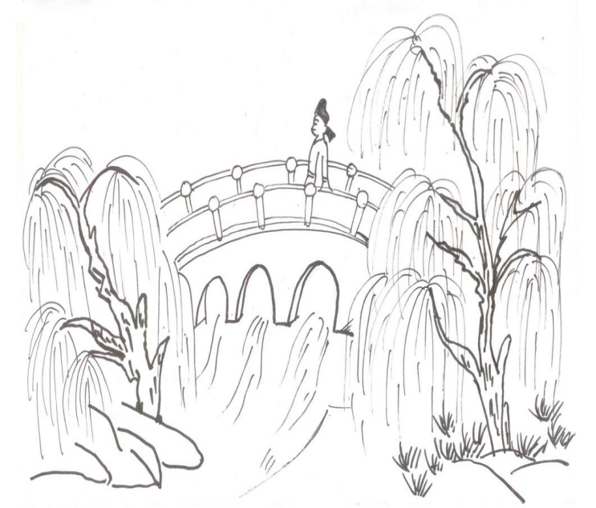

河边枯柳树下的几株瘦削的一丈红，该是村女种的罢。
“一丈红”的生命力的顽强

Slide 26
比较句子
1、河边枯柳树下的几株一丈红，该是村女种的罢。
2、河边枯柳树下的几株瘦削的一丈红，该是村女种的罢。
形象地写出“一丈红”的生命力的顽强，用“瘦削”形容一丈红给人留下深刻的印象。

Slide 27
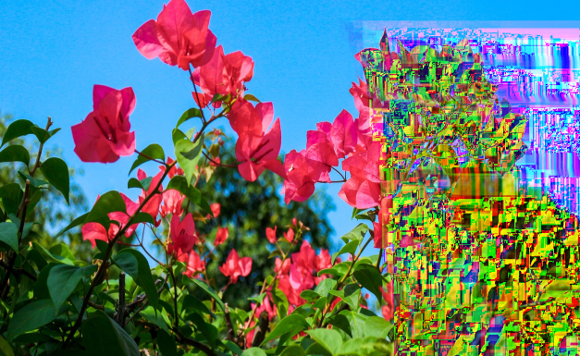
用比喻表现斑斓美丽。
大红花和斑红花，都在水里面浮动，忽而碎散，拉长了，如缕缕的胭脂水，然而没有晕。
“大红花和斑红花”的斑斓美丽

Slide 28
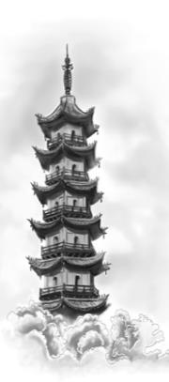




“茅屋，狗，塔，村女，云”的交互浮

Slide 29
美丽，幽雅，有趣还体现在：
描写大红花”的拉长变化。
描写带入狗中，狗入云中，云入村女中的互相交织。
描写斑红花影织塔，村女，狗，茅屋，云里去的融为一体。

Slide 30
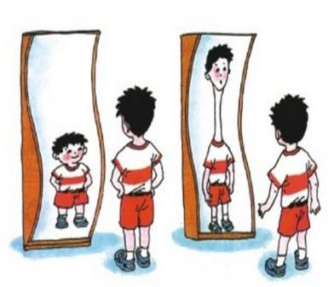
素养提升
水中的景物被拉长或收缩后变形的原理，跟人站在哈哈镜面前看到的情况差不多。

Slide 31
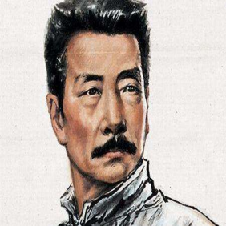
我所见的故事清楚起来了，美丽，幽雅，有趣，而且分明。
与前文互相照应动

Slide 32
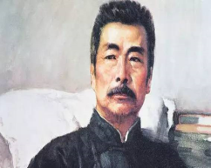
排比的修辞手法
总记得见过
我真爱这一篇好的故事，趁碎影还在，我要追回他，完成他，留下他。
表现了作者对美好理想的强烈的渴望和执著的追求。

Slide 33
再次点题
主题升华
但我总记得见过这一篇好的故事，在昏沉的夜……
“我总记得”充分反映了作者对美好事物的执著眷恋。表现了作者决心要同“昏沉的夜”进行不懈的抗争的精神。

Slide 34
4、再读课文：作者写梦境中的“好的故事”，为什么要先写回忆故乡绍兴山阴道上的“美的人和美的事”？这样写是不是冲淡了文章的主题？
写回忆的内容，是为写梦境中的“好的故事”做铺垫。作者希望梦境中的“好的故事”也是如此真实。
它实际上是作者亲身经历的真实的事情，是他理想中追求和向往的美好的生活。这些都是真实的“好的故事”。

Slide 35
总结全文
课文通过对梦境中“好的故事”的描绘，反映了作者鲁迅在希望与失望的矛盾中，启示人们毁掉“昏沉的夜”，实现充满“好的故事”的生活的强烈愿望，表现了作者鲁迅对美好事物的追求与歌赞，对理想的热烈憧憬。

Slide 36
板书设计
昏沉的夜 昏昏入睡
美的人，美的事：美丽 优雅 有趣
好的故事
看见好的故事
回忆：江南水乡 山野风光
农夫村妇 河中倒影
水中的萍藻游鱼 诸景诸物
梦境：拉长交织的一切事物
昏沉的夜 总记得见过

Slide 37
写作手法
学习象征的写作手法
学方法 借用某种具体的形象的事物暗示特定的人物或事理，以表达真挚的感情和深刻的寓意，这种以物征事的艺术表现手法叫象征。例如，课文把黑暗的旧社会比作“昏沉的夜”，把美好的理想生活比作“好的故事”，这种手法寓意深刻，能丰富人们的联想，耐人寻味，使人获得意境无穷的感觉，表现了鲁迅对于人生的现实的与哲学的深沉思考。

Slide 38
记方法
1.象征是借助于某一具体事物的外在特征，表达某种富有特殊意义的事理的艺术手法。
2. 选择大家熟知的象征物作为本体，也可表达一种特定的意蕴。

Slide 39

用方法
我们可以把这种写法运用于习作中。
如，红色象征喜庆、白色象征哀悼、喜鹊象征吉祥、乌鸦象征厄运、鸽子象征和平，鸳鸯象征爱情等。

Slide 40
课堂练习
一、读拼音，写词语。
dànɡ yànɡ pínɡ zǎo huǒ yàn
（ ） （ ） （ ）
shòu xuē shùn jiān tóu zhì
（ ） （ ） （ ）
荡 漾
萍 藻
火 焰
瘦 削
瞬 间
投 掷

Slide 41
二、用下面的多音字组词。
1.削：xuē（ ） xiāo（ ）
2.佛：fú （ ） fó （ ）
3.似：shì（ ） sì （ ）
瘦削
削苹果
仿佛
大佛
似的
似乎

Slide 42
三、用下面句子中的加横线的词语造句。
1.许多美的人和美的事，错综起来像一天云锦，而且万颗奔星似的飞动着，同时又展开去，以至于无穷。
2.大红花和斑红花，都在水里面浮动，忽而碎散，拉长了，如缕缕的胭脂水，然而没有晕。
一阵风吹来，树上的黄叶像蝴蝶似的飘落下来。
瀑布溅起的水珠如烟，如雾，如尘。

Slide 43
四、学了这篇课文，你收获到什么？
作者生活的那个年代，中国人民正处在水深火热之中，过着牛马不如的生活。在“昏沉的夜”里，人们看不到光明，看不到未来，看不到希望……“好的故事”只能发生在梦境里，它是那么的“美丽，优雅，有趣”，那么的真实，那么的令人向往！而要实现这美好的理想，只有像作者那样，与“昏沉的夜”进行不屈不挠的斗争！

